Slide 1
Cytologie a morfologie bakterií
I.

Slide 3
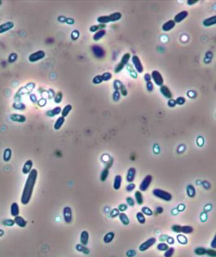
Morfologie
Charakteristických shluků buněk
Buněčných útvarů (spory,
konidie, sporangia, pouzdra…)
Bakteriální kolonie
Pozor na:
stáří kultury a
pleomorfní buňky
buňka char.shluk
sporangium
spory
Většinou druhově charakteristické
= identifikační znak
kolonie
sporangium
spory
Clostridium
botulinum
endospora
Arthrobacter

Slide 4
různé velikosti a tvary bakteriální buňky
velký poměr povrch/objem
velká plocha kontaktu buňky s prostředím
Velikost bakt b. v μm
Chlamydia 0,3 x 0,3
Bdellovibrio 0,8 x 0,3
Rickettsia 1 x 0,3
S. aureus 0,8-1 x 0,8-1
E. coli 2-3 x 0,4-0,6
B. subtilis 1,8-4,8 x 0,9-1,1
Streptomyces vlákno x 0,7-1,6
Chromatium 25 x 10
Spirochety 500
Mycoplasma 0,1–0,3 μm
Tvary bakt. buňky
Koky - sférické, oploštělé, lancetovité
- diplokoky, streptokoky, tetrády,
sarciny, stafylokoky
Tyčinky – rovné, zakřivené, větvící se,
palisády pleomorfní
Kokobacily
Pupeny
Prostéky
Spirily
Hvězdice, Mycelia

Slide 5
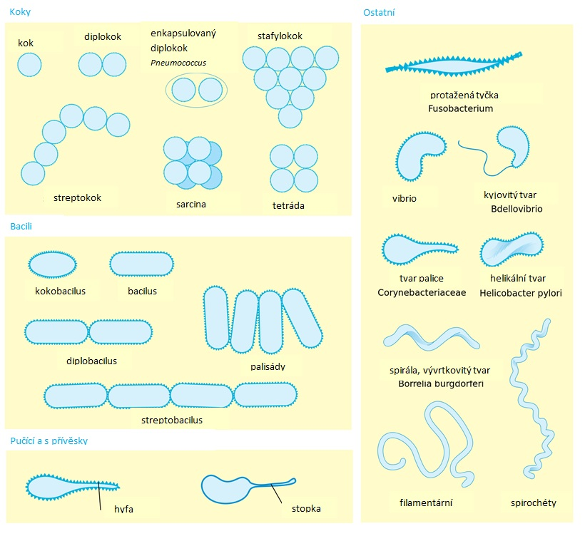

Slide 6
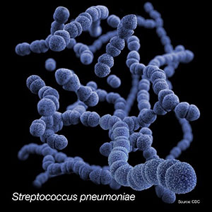
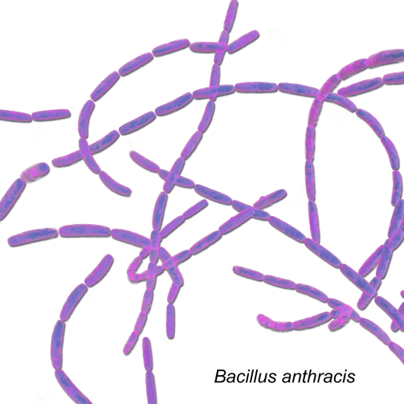
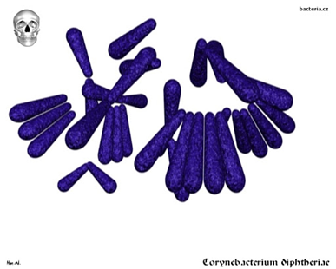
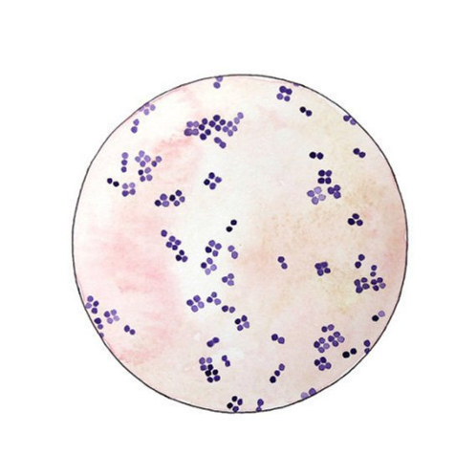
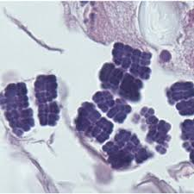
Morfologie charakteristických shluků buněk
typické shluky napomáhají identifikaci
řetízky koků: Streptococcus
řetízky bacilů: Bacillus
palisády: Corynebacterium
tetrády koků: Micrococcus
balíčky = sarciny: Methanosarcina
hrozníčky
Staphylococcus
Streptococcus
Micrococcus
Staphylococcus
Methanosarcina

Slide 7
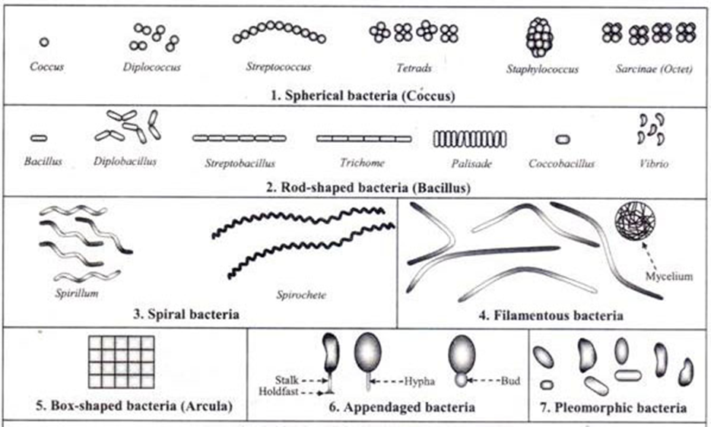

Slide 8
Mikrokolonie E. coli vznikající ze tří mateřských buněk (na agaru)
- charakteristický vzhled vznikajících útvarů dělících se buněk u růz. rodů….

Slide 9
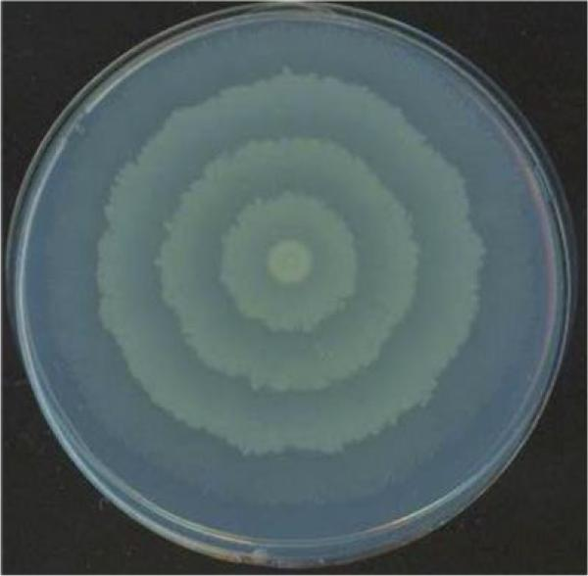
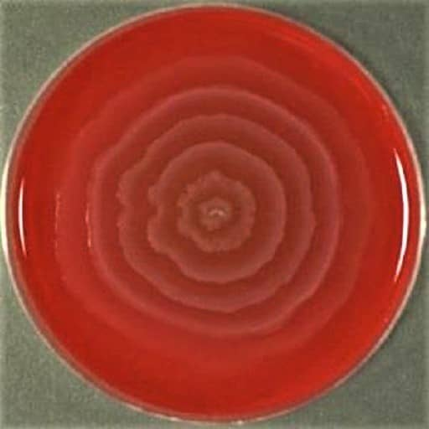
Morfologie bakt. kolonií
potřeba zvážit typ media, ne kterém kolonie hodnotíme!
kultivace - zda vůbec kultivovatelné?? - sledování typu kolonií
stáří kultury
Př: sledování morfologie kolonií
univerzální media, jiný vzhled na selektivním – zda vůbec růst či ne? barevná reakce?
S- (hladká) , R-(drsná) a M-(mazlavá) formy
sledování pohybu terasovité kolonie (Př: Proteus)

Slide 10
Bakteriální kolonie na běžných mediích
Nocardia
Bacillus mycoides
Proteus – pohyb buněk
Streptomyces
Serratia marcescens

Slide 11
Bakteriální kolonie na diagnost. půdách
Jeden druh bakterie a různá media…(E. coli)

Slide 12
Kontaminace na misce!
☺

Slide 13
Morfologie pleomorfních buněk
Další potíž:
Jsou barvitelné Gramem?
Haemophilus – ano
NE mykobakteria (obs. mykolové kyseliny)
NE mykoplazmata (bez bun.stěny)
Pleomorfní buňky rodu
Corynebacterium
Acidorezistentní buňky:
odmítají Gramovo barvení
odmítají se po nabarvení odbarvit ethanolem
i kyselinou
Př: Nocardia…
Mycobacterium avium-intracellulare
Acidorezistentní barvení buněk
histologického řezu lymfatické uzliny

Slide 14
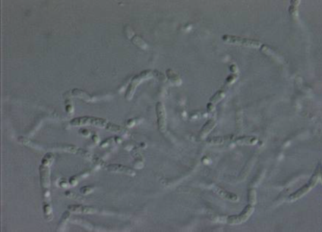
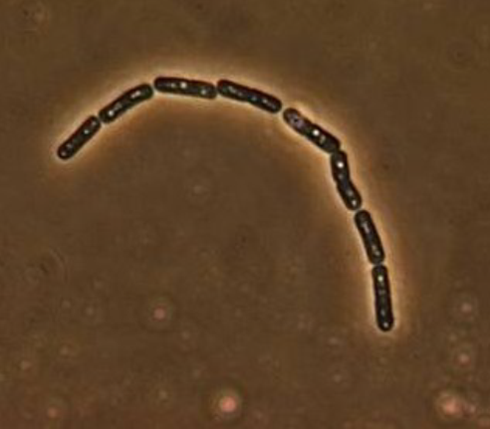
Cíl mikroskopie?
Typ preparátu
Typ mikroskopie (typ b. stěny, průkaz struktur, růstového cyklu)
Živý (nativní) preparát bez fixace– vidíme nedeformovaný tvar buňky, spory, morfologii seskupení buněk, pohyb buněk

Slide 15
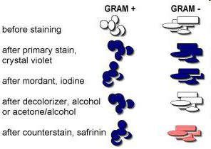
Je neznámý vzorek barvitelný Gramem?
Není gramlabilní?
Fáze tyčka – kok?

Slide 16
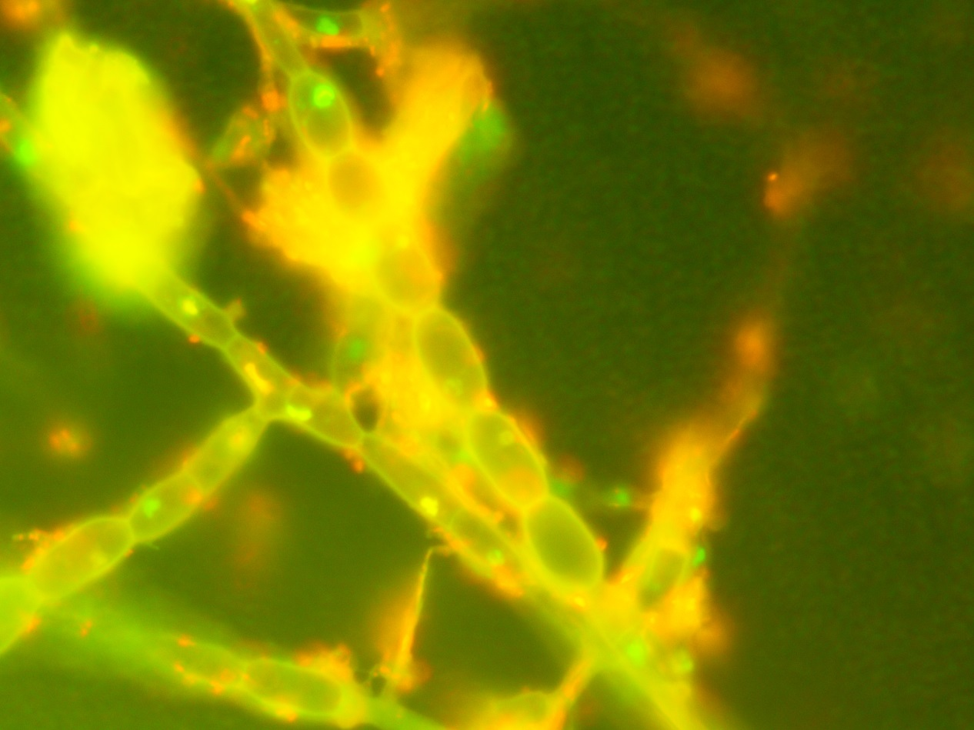
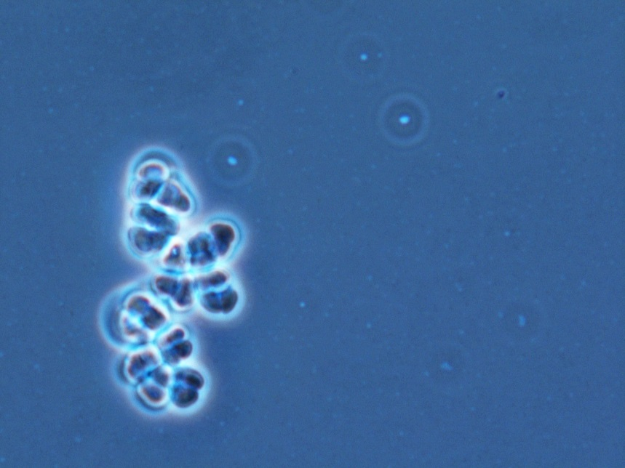
Fluorescenční mikroskopie

Slide 17
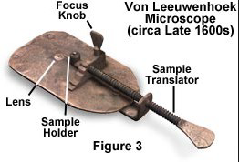
Volba správného typu mikroskopie pro pozorování cytologických a morfologických znaků
Anthony van Leeuwenhoek, 17. st
První nákresy bakterií (z ústní dutiny člověka)

Slide 18
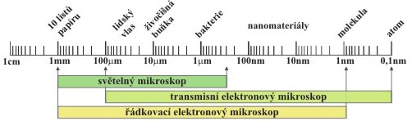
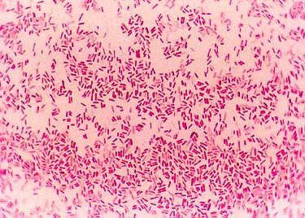
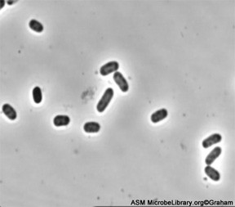
Světelný mikroskop (1000x) vs. Elektronový (100 000x)
Světelný mikroskop
- Jasné pole
Světelný mikroskop
- Fázový kontrast

Slide 19
Rastrovací elektronová mikroskopie
(skenovací, řádkovací, Scanning Electron Microscope - SEM
Popularita SEM pramení z možnosti získat obrázky povrchů širokého spektra objektů

Slide 20
SEM

Slide 24
Skenovací tunelová elektronová mikroskopie
(scanning tuneling electron microscopy, STM)
využívá k zobrazování pohyblivého svazku elektronů
převážně k topografické analýze různých materiálů – 3D

Slide 25
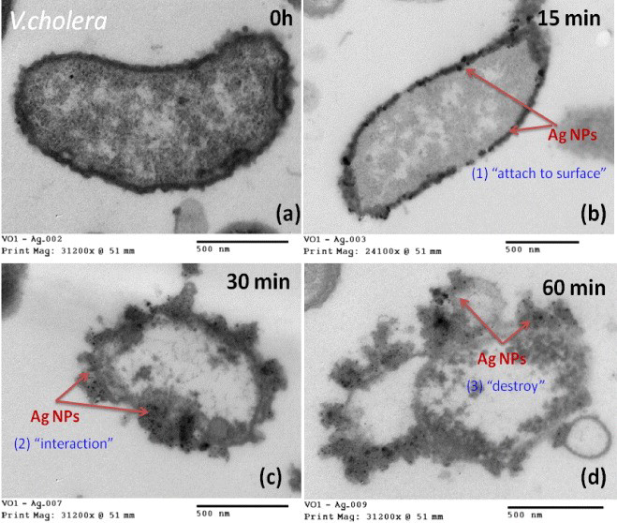
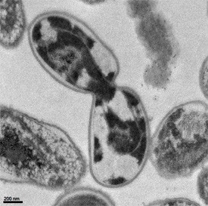
Transmisní elektronový mikroskop (TEM)
umožňuje pozorovat detaily buňky a virových částic
ke kontrastnímu znázornění zvýraznění struktur se používá negativní barvení
soli těžkých kovů, které nepropuštějí elektrony
např. uranyl acetát, molybdenan amonný

Slide 26
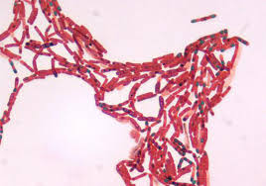
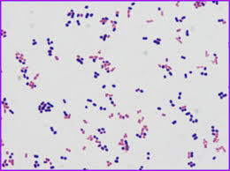
Cytologie a morfologie buňky
PREPARÁT pro světelnou mikroskopii
co chceme vidět? podle toho příprava preparátu
tvar buňky a struktur – fázový kontrast, barvený fixovaný prep.
pohyb buňky – fázový kontrast, fluorescence
barvené struktury – pomáhají identifikaci (PHB, síra..)
typ buněčné stěny – Gramovo a acidorezistentní b.
barvení buněk a spor za horka
nativní
preparát
Gramovo barvení

Slide 27
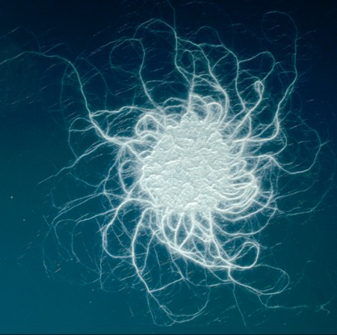
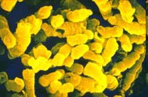
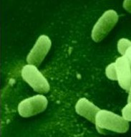
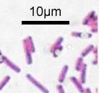
U jednoho bakteriálního rodu různý vzhled char. tvaru buňky!
Př: tyčky bacilů
Haemophilus
influenzae
Bacillus
anthracis
Bacillus
mycoides
Bacillus
cereus
H. ducrei
Bacillus
subtilis
Pseudomonas aeruginosa
P. fluorescens

Slide 28
Bakteriální prokaryotická buňka - stuktura
velmi málo vnitřních struktur
většina dějů na CM membráně
obvykle samostatné buňky

Slide 29

Zvláštnosti prokaryotické buňky
živý, otevřený systém schopný regulace a autoreprodukce
jádro neodděleno od CPL membránou
větš. kruhová (i lineární) DNA, bez intronů
haploidní buňky (1 alela)
bez buněčných organel, jediná membrána je cytoplasmatická
ribosomy se liší od ribosomů eukaryotních buněk – menší, volně v CPL
16S rRNA (malá podjednotka), 5S rRNA a 23S rRNA (velká p.)
translace začíná N-formylmethioninem
specifické struktury a vlastnosti bakt. buňky:
peptidoglykan (až na mykoplasmata)
steroly v membránách zcela výjimečně
bičík – globul. bílk. flagelin, pohyb rotací
bakter. ribozom
E.coli
S. aureus

Slide 30
Buněčná stěna
tvořena peptidoglykanem (bakterie)
G-
meso-diaminopimelová kys.
G+
L-lysin
Stěna spory: jiné a unikátní složení peptidoglykanu!

Slide 31
Cytoplazmatická membrána
semipermeabilní obal ohraničující vnitřek buňky od vnějšího prostředí
kontrolující pohyb látek do buňky a ven z buňky
selektivně permeabilní pro ionty a organické molekuly
chrání buňku před vnějšími vlivy
z lipidové dvouvrstvy s vmezeřenými molekulami bílkovin
buněčná adheze, výměna iontů a buněčná signalizace
cílová struktura pro několik extrabuněčných struktur (buněčné stěny, glykokalyxu a vnitřního buněčného cytoskeletu)
„model tekuté mozaiky“ tvořený tekutou fází lipidů je prostoupen globulárními
proteiny, které jsou jednak periferní (umístěné na povrchu membrány)
tak i tzv. integrální, prostupující celou membránu

Slide 32
Bičík
Rozdíl mezi G+ a G

Slide 34
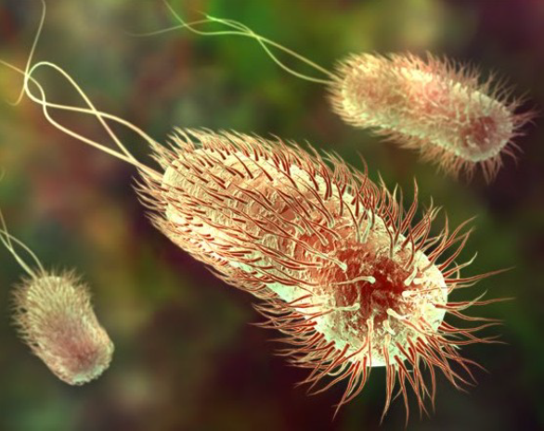
Uspořádání bičíku: taxonomický znak

Slide 35
Cytoplazma
Organizovaná
Difúze či řízené mechanizmy
Weng and Xiao; 2014

Slide 36
Bakteriální cytoskelet
Bakteriální buňka obsahuje řadu vláknitých proteinů nutných pro:
regulaci tvaru buňky
buněčné dělení
segregaci chromozomů
rozdělování plazmidů
buněčné polaritě
jsou analogické všem třem cytoskeletárním
strukturám eukaryotní buňky
3D strukturou a biochemickými vlastnostmi

Slide 37
Bakteriální buňka je polarizovaná
Shapiro; 2002

Slide 38
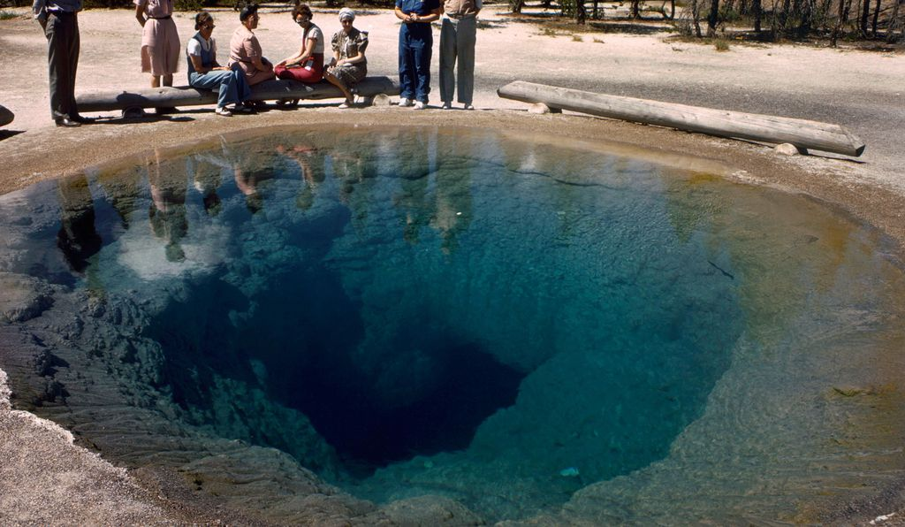
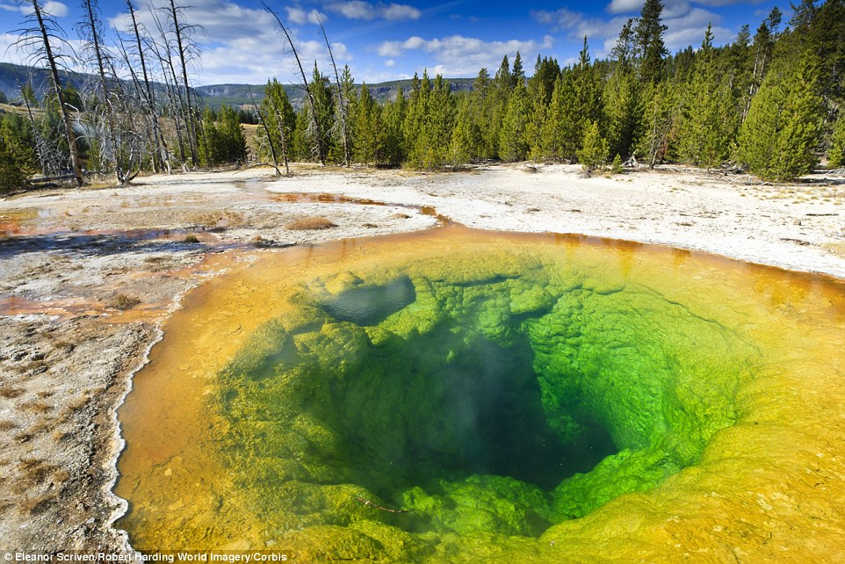
Bacteria vs. Archaea
Archea –jen extrémní podmínky?
Již neplatí…..
pseudopeptidoglykan
cytoplasm. membrána – 1 vrstevná
strukturní shody, ale rozdílné chemické složení
rozdílná citlivost na ATB
tRNA archeí podobná eukaryotické
Morning Glory, Yellowstone

Slide 40
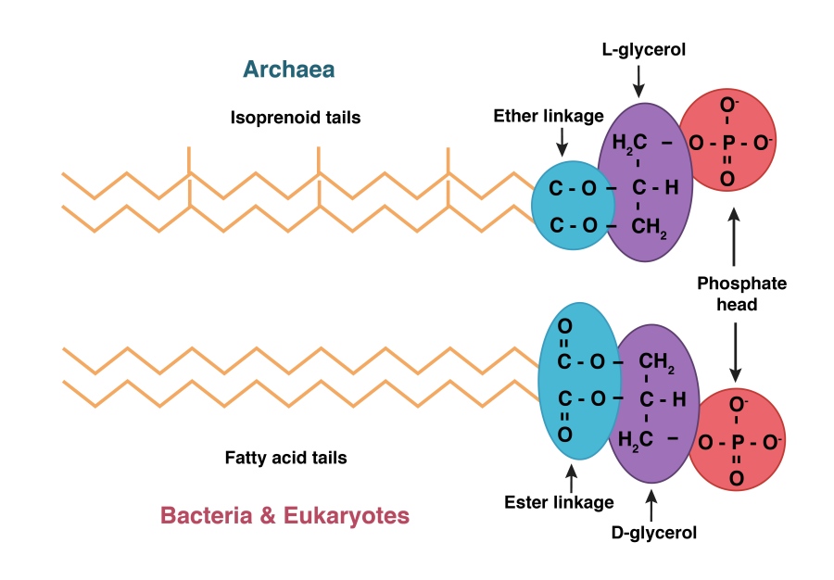
Cytoplazmatická membrána archeí
Sulfolipidy, glykolipidy, nepolární isoprenoidní lipidy, fosfolipidy, větvené lipidy, mnoho proteinů v membráně
FOSFOLIPID:
(1) chiralita glycerolu (L-glycerol; dáno enzymy)
(2) etherové vazby - glyceroldiether, tetraether
= jiné chem.vlastnosti fosfolipidů
(3) řetízky isoprenoidů namísto MK
(4) větvení isoprenoidu
Nepřítomnost sterolů
Často jednovrstevná
glycerolové jednotky na obou koncích MK
tvoří 1vrstvu
Lepší přizpůsobení extrémům
monolayer rezistentnější k narušení teplem

Slide 41
Buněčná stadia
Cytologické a morfologické proměny
Struktury a jejich konformace závisí.......
dělení buňky
vstup parazitické, patogenní fáze do buňky
(př: remodelace proteinů listerií)
Od jakých procesů se odvíjí cytologie a morfologie bakteriálních buněk?
Prosté binární dělení anebo přítomnost růstových cyklů?

Slide 42
Binární dělení bakteriálních buněk
Funkce bakteriálního cytoskeletu
(přepážka, pohyb struktur)
Ori C
Zdvojení genetické informace

Slide 43
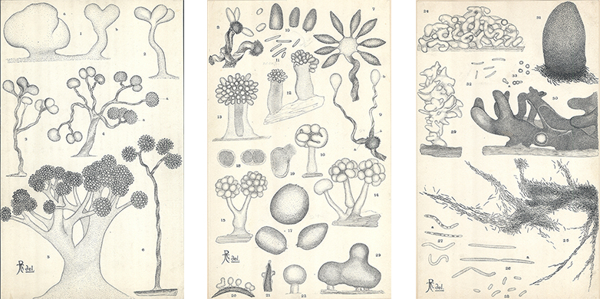
Posuzujeme-li vzhled buňky kmene určitého bakteriálního druhu, je třeba si uvědomit:
Prochází sledovaný druh růstovým cyklem?
v každém z nich má pak buňka jinou cytologii a morfologii
Př: Chlamydia, Bdellovibrio, Streptomyces, Caulobacter,myxobakterie….
mění se nejen vzhled buňky
ale buňka v cyklech prochází typickou změnou vnitřních struktur
tzv. buněčný cyklus

Slide 44
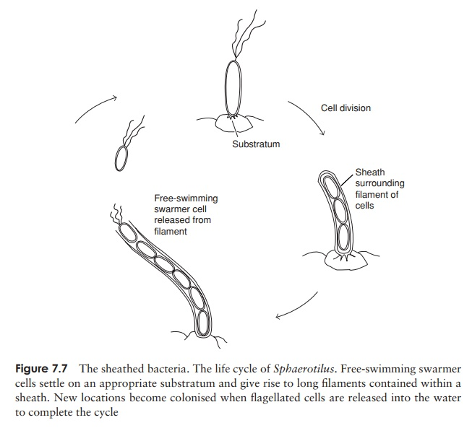
Jiné životní cykly než binární dělení
Střídání přisedlého a volného stadia
Sphaerotilus
Caulobacter

Slide 45
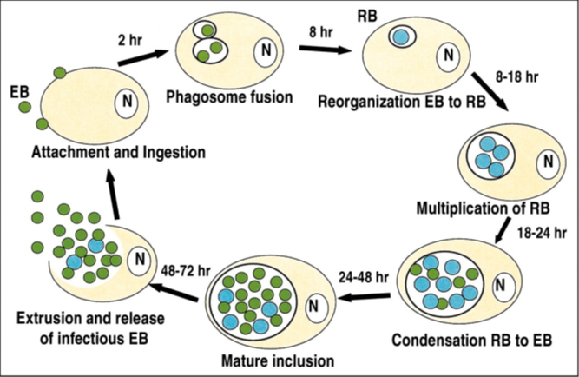
Jiné životní cykly než binární dělení
Střídání infekčního a reprodukčního stadia
Chlamydie
Elementární tělísko je metabolicky inaktivní, není schopno se dělit. Retikulární tělísko je metabolicky aktivní se schopností se dělit. Do buňky hostitele vniká infekční elementární tělísko procesem, který se podobá endocytóze.

Slide 47
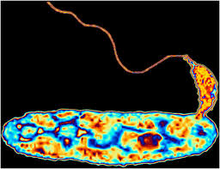
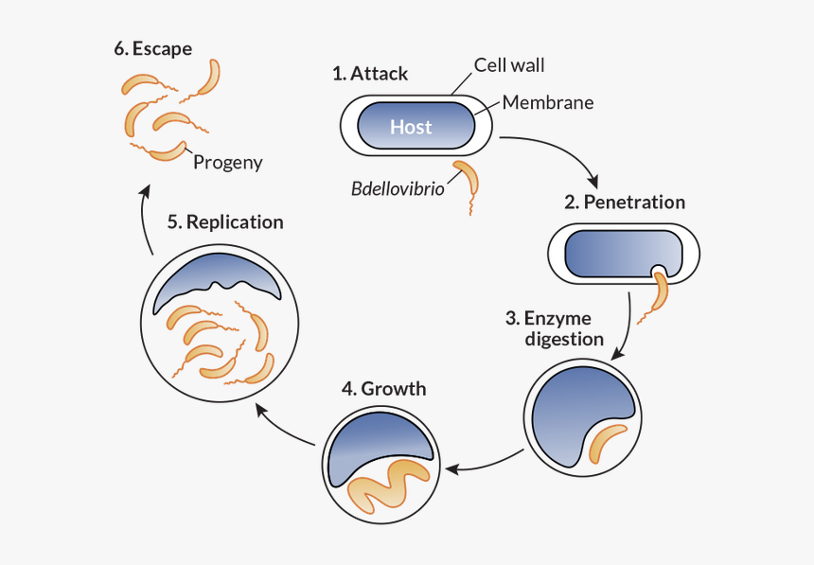
Bdelllovibrio

Slide 48
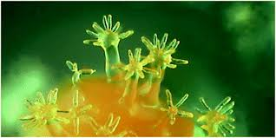
Myxobakterie

Slide 49
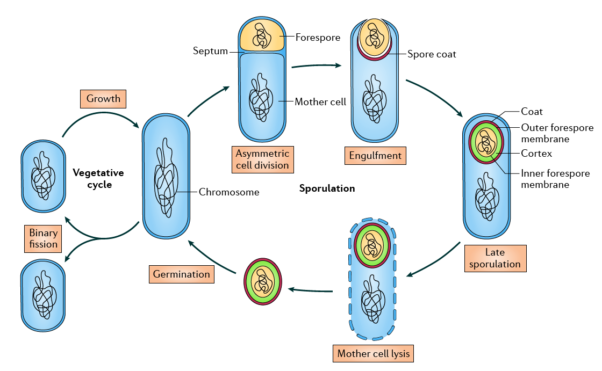
Baccilus

Slide 50
„Voják umírající na tetanus“ Sir Charles Bell, lukovité prohnutí zad (opistotonus) křečovitý výraz

Slide 51
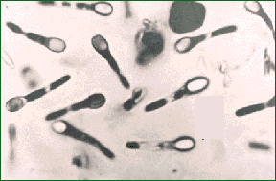
2) Vytváří posuzovaný druh endospory?
v preparátu pak mohou měnit tvar buněk!
Bacillus anthracis
Clostridium difficile

Slide 52
3) Stárnutím mění buňky tvar
4) Závislost tvaru buňky na vnějším prostředí
- živiny, tlak, osmolarita
5) Pleomorfní buňky
př. rody Mycobacterium, Corynebacterium, Haemophillus, Mycoplasma

Slide 53
Sylabus cvičení jaro 2020
samostudium!
testy - odpovědníky
bloková výuka na konci semestru:
Gramovo barvení, negativní barvení, nativní
preparát
struktury buňky
pohyb buněk
acidorezistentní barvení
zaočkování sklíčkových kultur; flourescence
pozorování sklíčkových kultur

